Slide 1
Jeudi 8 Mars 2018

Slide 2
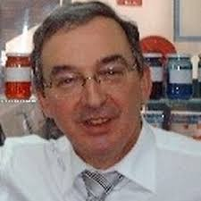
Réception d’un nouveau sociétaire :
Jean-François Decarreau

Slide 3
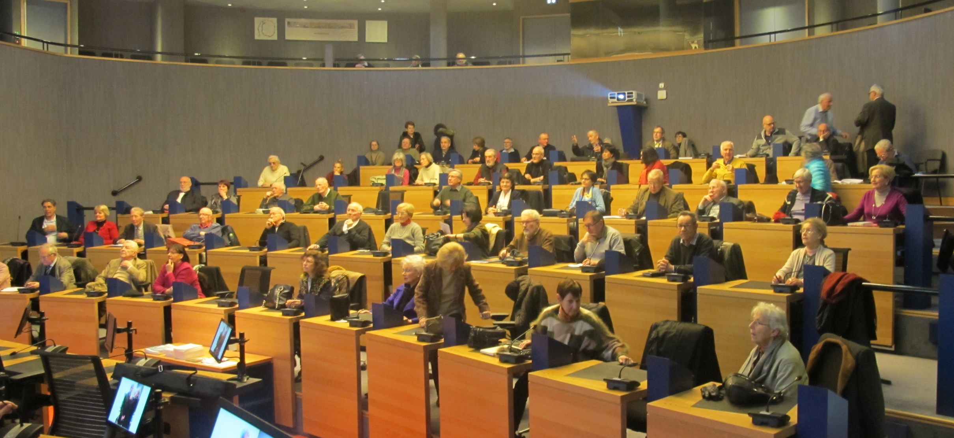

Slide 4
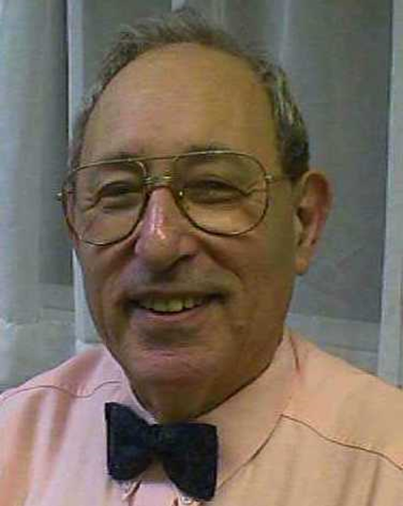
Aujourd’hui
Par Pierre Boyer
Communication:
L’Abbé Nollet

Slide 6
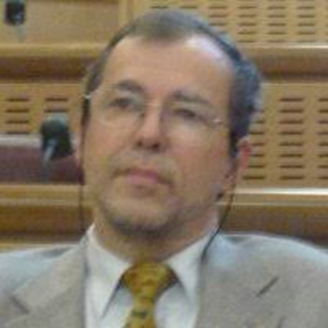
Aujourd’hui
Conférence :
«Variations climatiques depuis la fin du Pliocène, révélées par la géologie et l’histoire»
Par Christian Pautrot

Slide 7
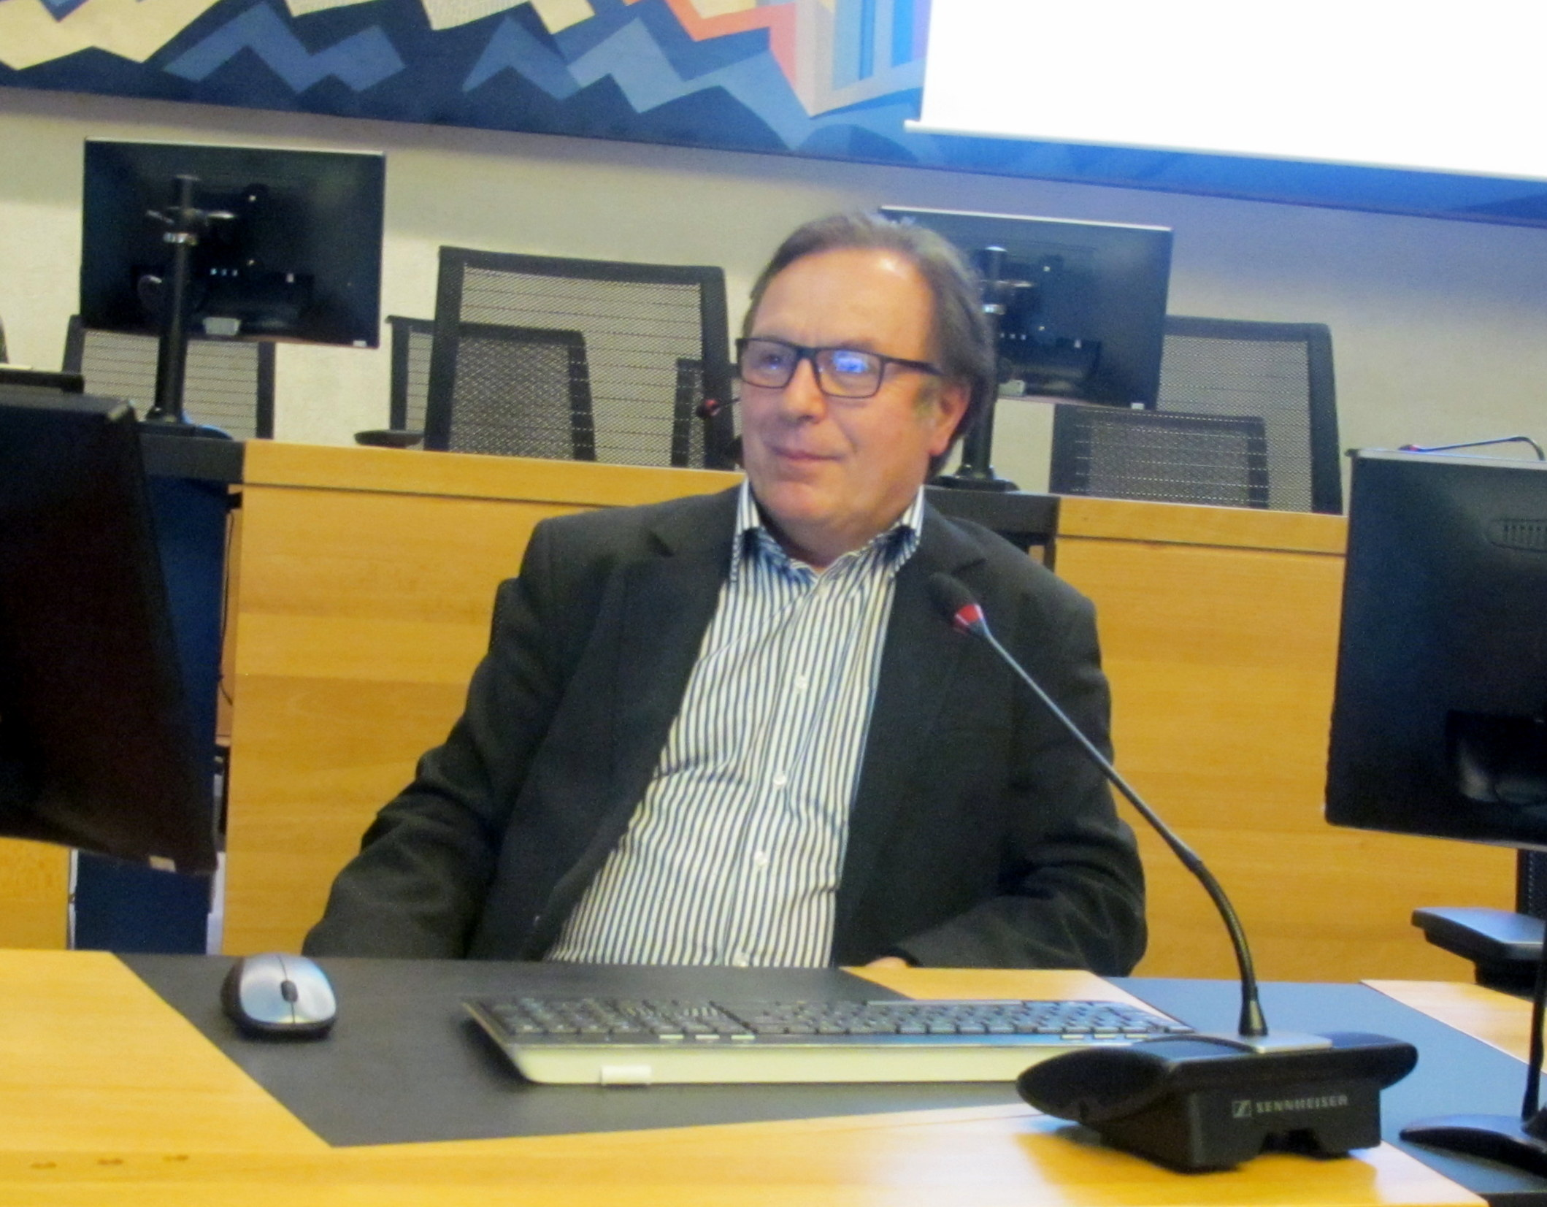

Slide 8
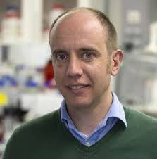
Prochaine séance mensuelle
Jeudi 12 Avril 2018
En partenariat avec l’Institut Grand-Ducal de Luxembourg
Conférence:
« Le microbiome intestinal et son rôle pour
la santé de l’Homme »
Par Paul Wilmes

